Slide 1
Sistemi baza podataka Replikacija kod Mongo baze podataka
David Bosnić 1289

Slide 2
Sadržaj
01
03
02
04
Skup replika
Sinhronizacija podataka
Oplog
Primer

Slide 3
01
Skup replika

Slide 4
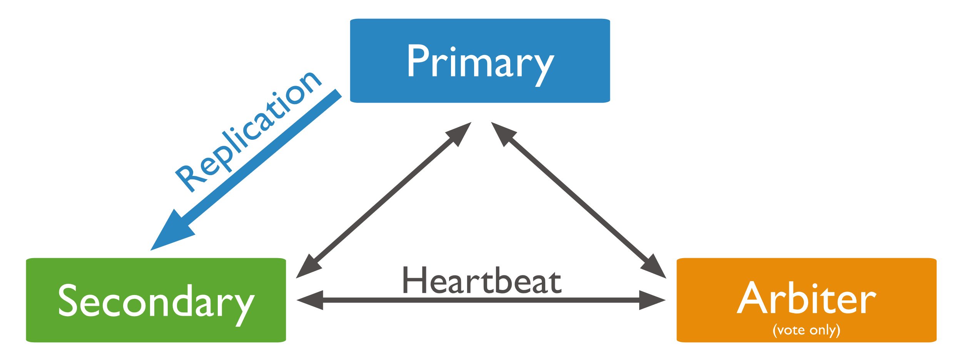
Članovi skupa replika
Primar
Sekundar
Arbitar

Slide 5
02
Oplog

Slide 6
Veličina oploga

Slide 7
Veličina oploga

Slide 8
03
Sinhronizacija podataka

Slide 9
Tolerancija na greške

Slide 10
Implementacioni obrasci
Postoje dva osnovna tipa arhitektura:
Setovi replika od tri člana
Skupovi replika raspoređeni u dva ili više centara podataka

Slide 11
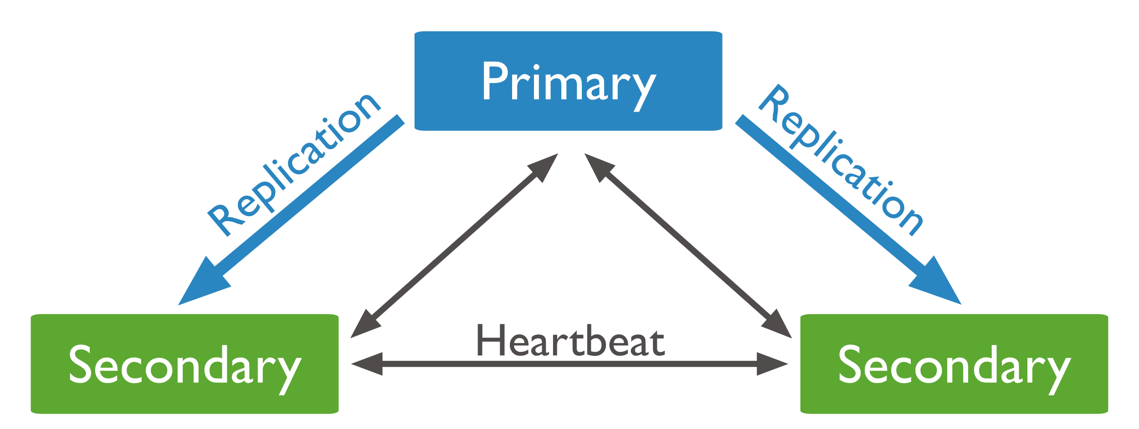
Setovi replika od tri člana

Slide 12
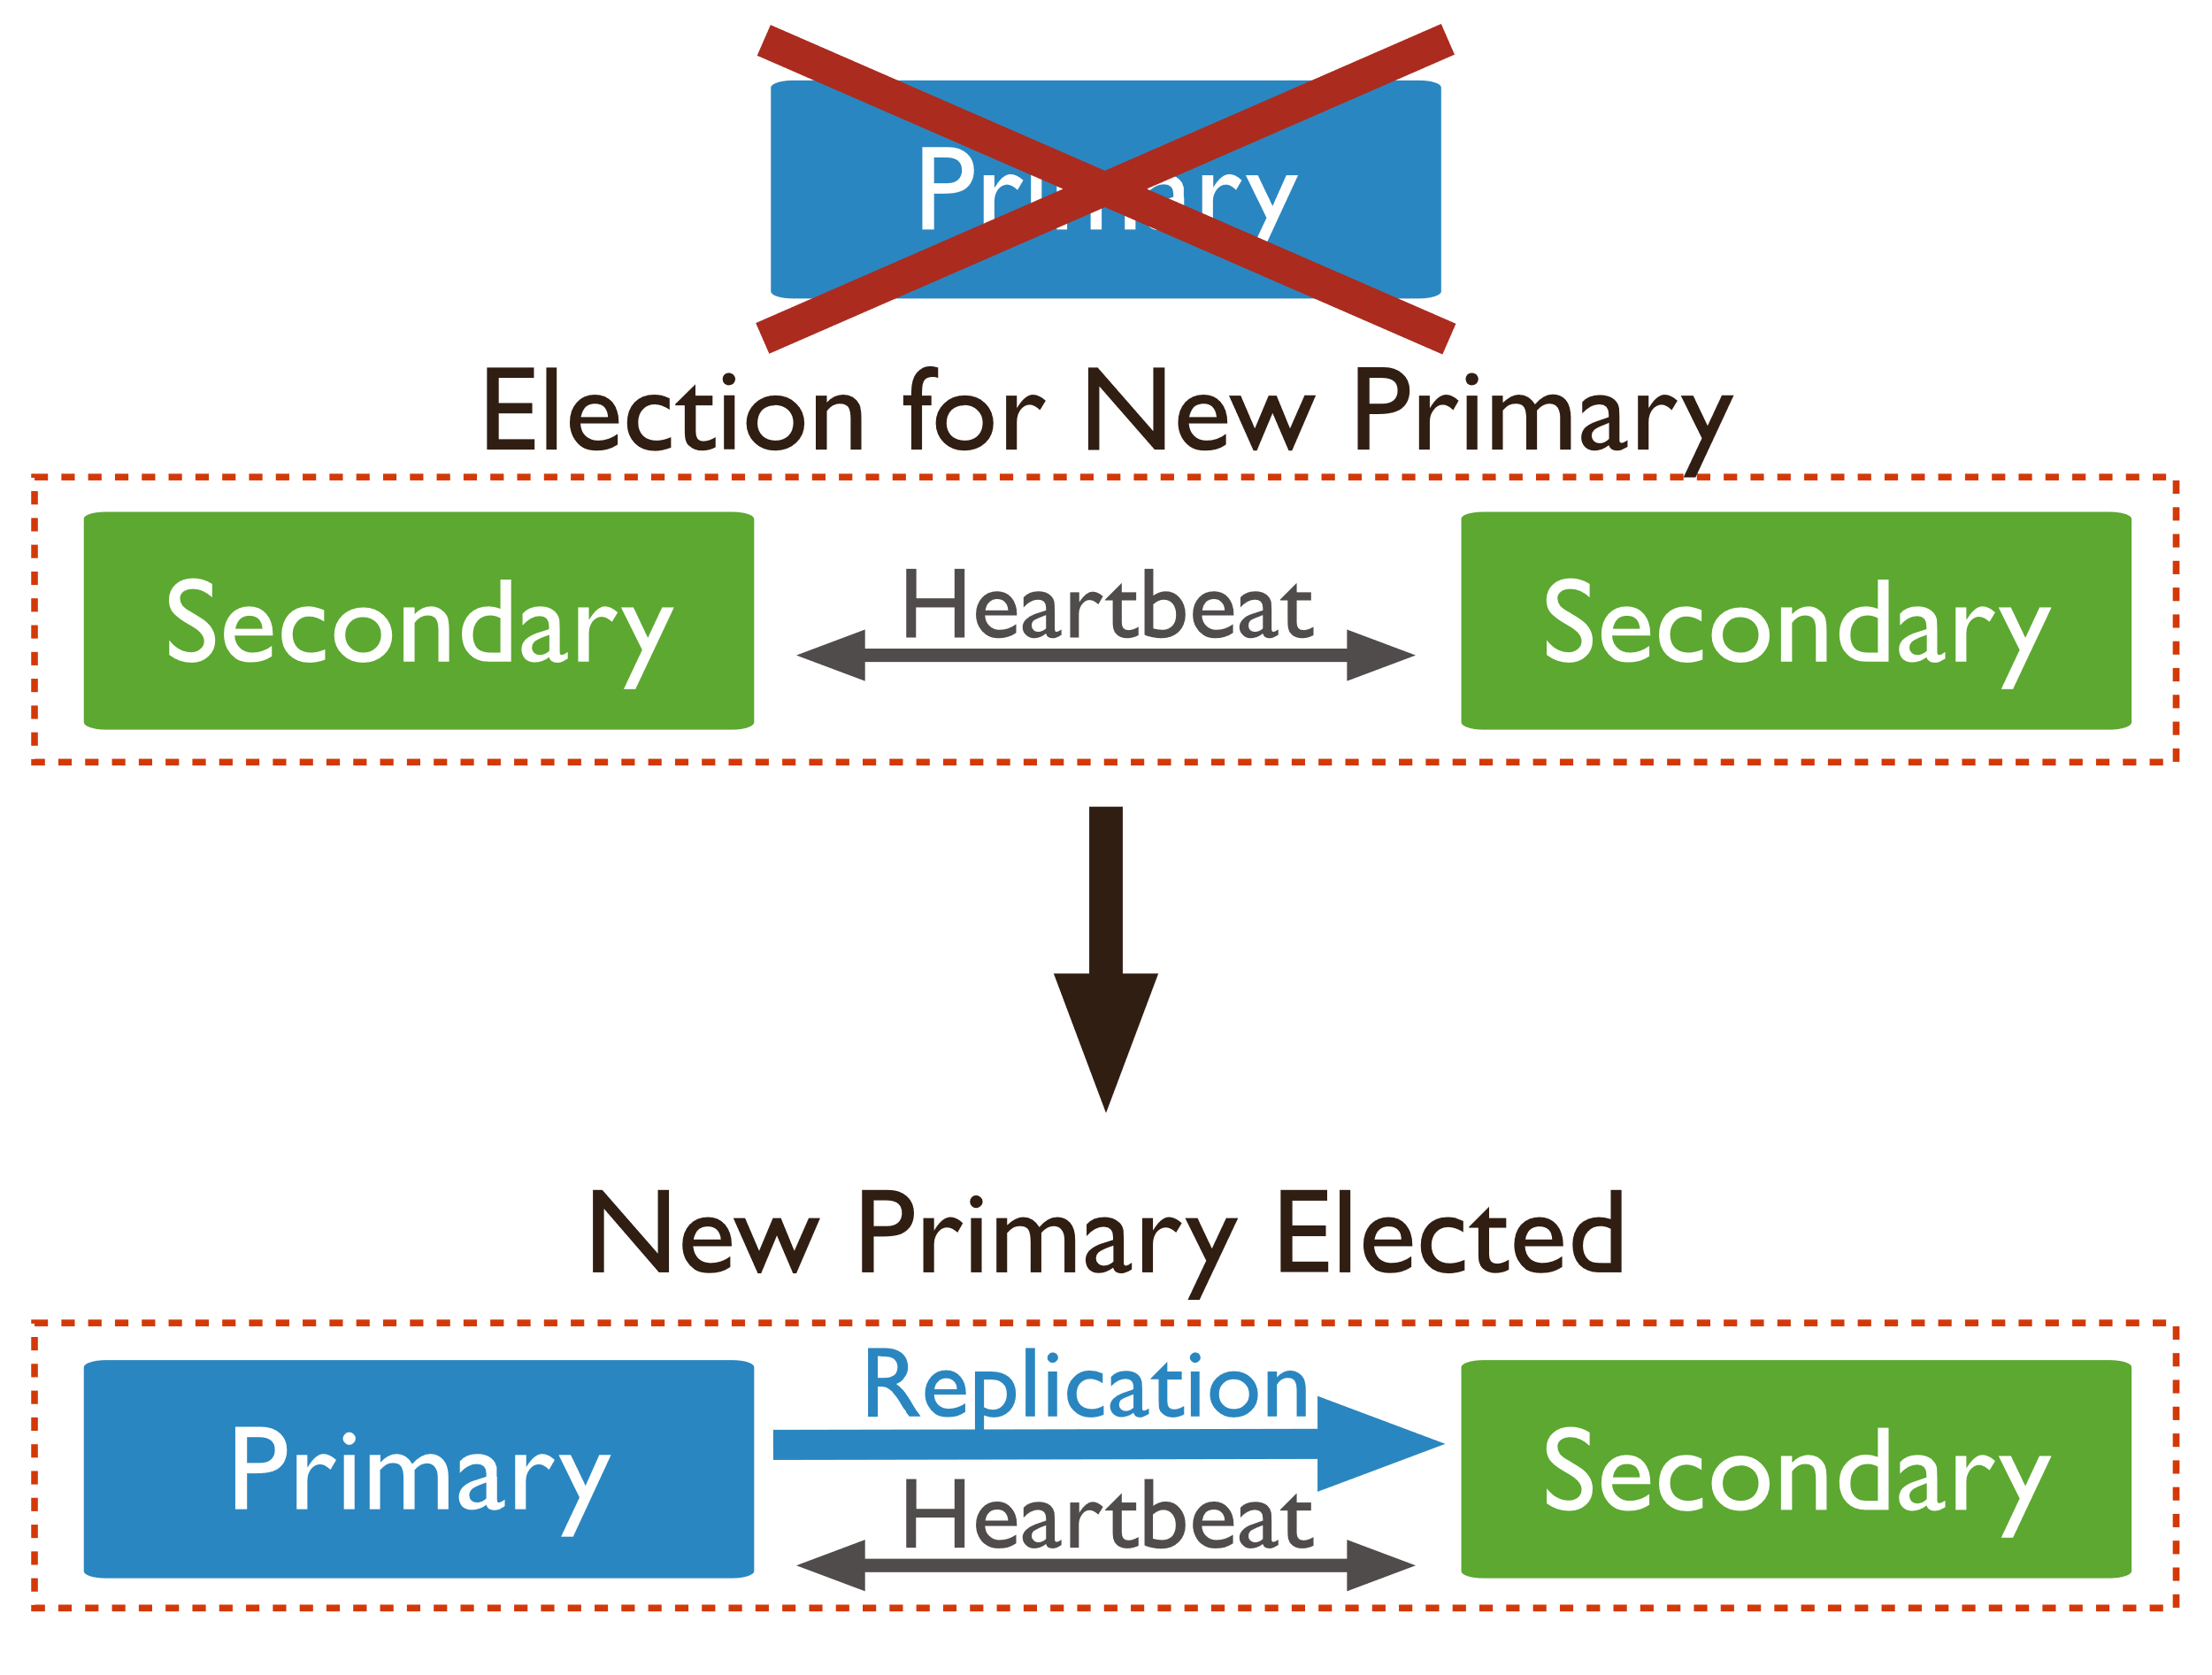

Slide 13
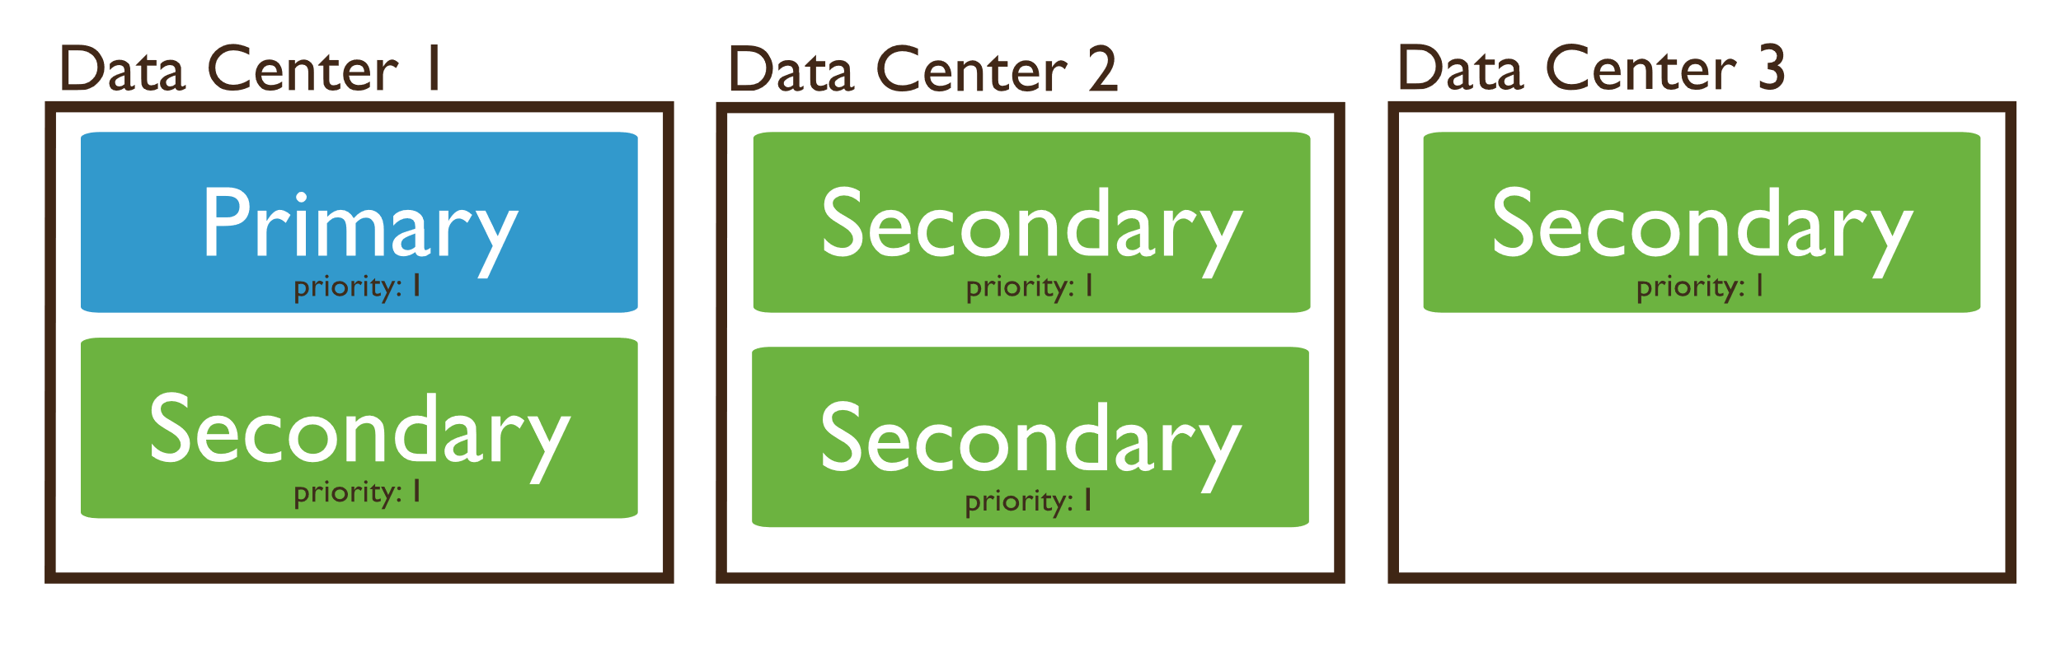
Distribuirani skupovi replika

Slide 14
04
Primer

Slide 15
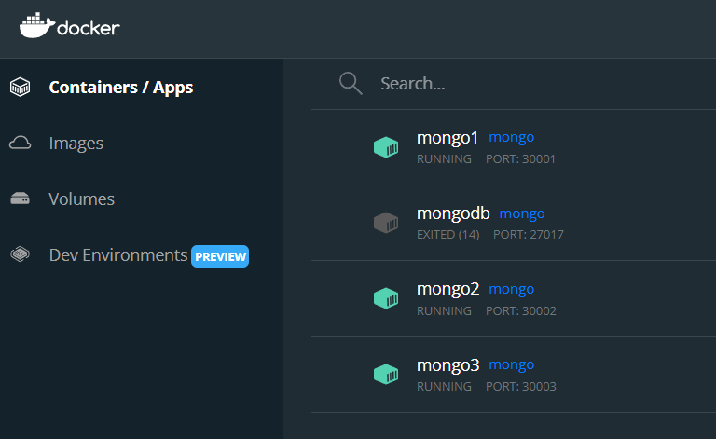

Slide 16
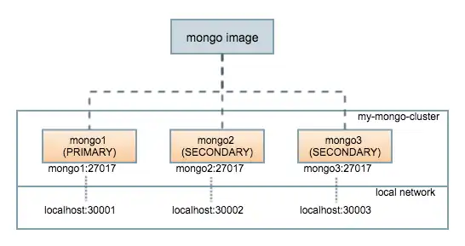

Slide 17
Hvala na pažnji!
Pitanja???

